Slide 1
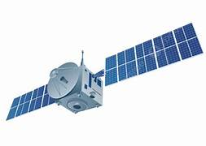
AUDITORIA AMBIENTAL EM USINAS HIDRELÉTRICAS
Asseguração Independente de Relatórios ESG via Dados Exógenos (Imagens de Satélite)
Disciplina Visão Computacional
PPGCC | USFC - 2025.2
Prof. Aldo Von Wangenheim, Dr.
Renato Gomes de Oliveira
Mestrado em Contabilidade - PPGC | UFSC | 08-dez-25
renato.go@posgrad.ufsc.br

Slide 2








 | CONTEXTO
Obrigatoriedade anual de publicar relatório de sustentabilidade detalhado.
2025: cerca de 50 empresas (as maiores e mais “sustentáveis” do Brasil).
ISE = Índice de Sustentabilidade Empresarial da B3 (Bolsa de Valores do Brasil).
Criado em 2005 pela antiga Bovespa (hoje B3).
2

Slide 3




PROBLEMA | MOTIVAÇÃO
Empresas se promovem com a Sustentabilidade Ambiental
xx mil hectares de floresta preservada;
Zero desmatamento;
APP 100 % de APP conservada
Etc...
Verificação de forma independente
O que as empresas listadas na B3 declaram nos relatórios ESG é realmente verdade?
3

Slide 4
 | OBJETIVO
Desenvolver e validar um artefato de auditoria automatizada para asseguração independente em hidrelétricas.
📡 Fonte de Dados: Utilização de dados exógenos imparciais (Imagens de Satélite).
⚔️ Comparativo Técnico:
Confrontar a eficácia de métodos Estatísticos Clássicos com Aprendizado Profundo.
✅ Finalidade:
Responder se é viável para um auditor verificar sem ir a campo.
4

Slide 5
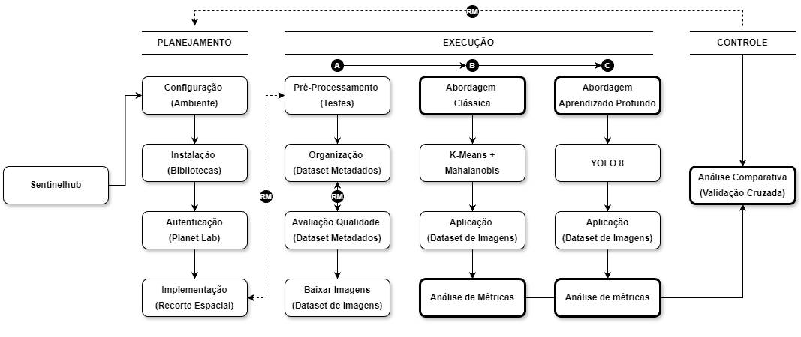
METODOLOGIA
5

Slide 6
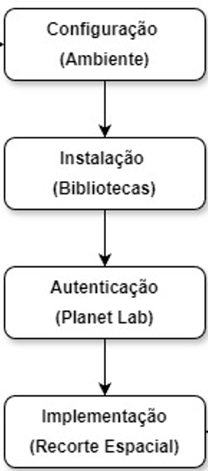
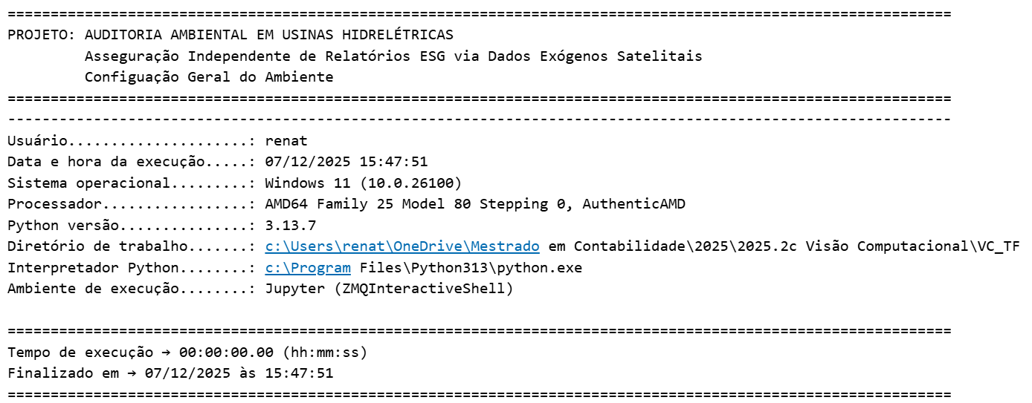
PLANEJAMENTO | CONFIGURAÇÃO | RASTREABILIDADE
🎯 Objetivo: Garantir a Ciência Aberta e a Reprodutibilidade da auditoria.
🔍 Rastreabilidade: Registro automático de metadados.
🛡️ Segurança: "Log de Auditoria" desde o primeiro segundo de execução.
✅ Vantagem: Padroniza o ambiente de teste.
6

Slide 7
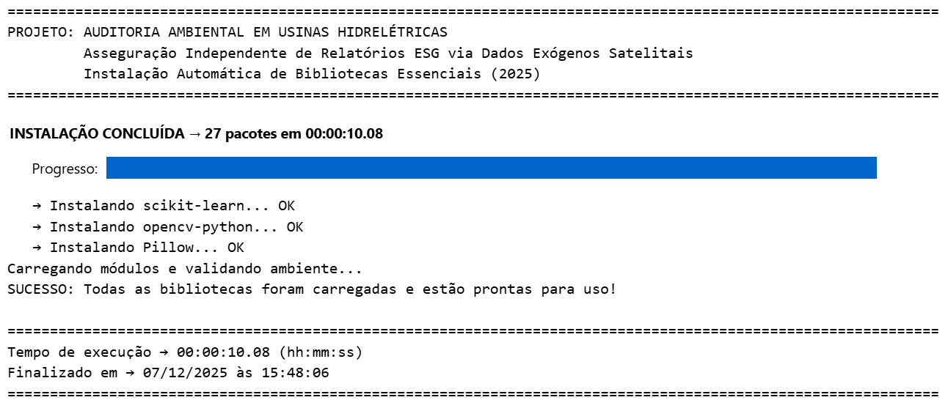
PLANEJAMENTO | FERRAMENTAS | AUTOMAÇÃO
🛠️ Automação Total: Script instala e configura o ambiente do zero.
🛰️ Geoprocessamento: Rasterio e GeoPandas para manipulação espacial.
🧠 Inteligência Artificial: PyTorch e YOLO (Estado da arte em Deep Learning).
📊 Validação Estatística: Scikit-Learn para métricas de auditoria.
7

Slide 8
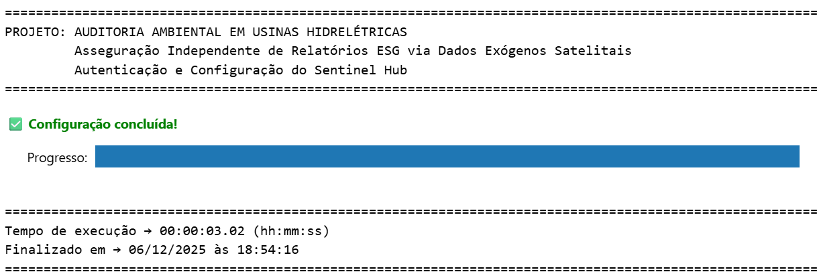
PLANEJAMENTO | FONTE DE DADOS | SENTINEL-2
🛰️ Resolução Espacial: 10 metros/pixel (Sentinel) vs 30 metros/pixel (Landsat/Google Earth Engine padrão).
🆓 Custo-Benefício: Imagens gratuitas e atualizadas a cada 5 dias.
🔬 Planet Labs: Resolução superior (3m), porém paga (licença à pesquisa).
🔐 Segurança: API Autenticada (OAuth2) garante a origem do dado.
8

Slide 9
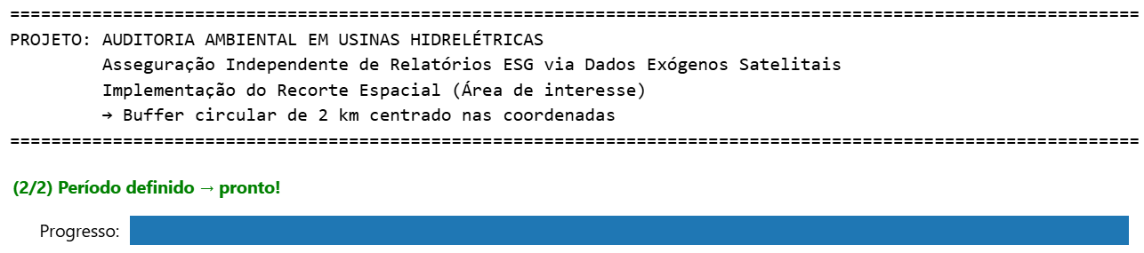
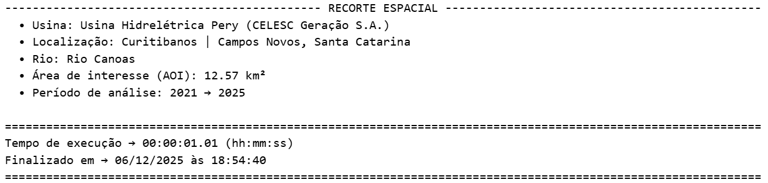
PLANEJAMENTO | UHE PERY (PILOTO) | MODELO ESCALÁVEL
9

Slide 10
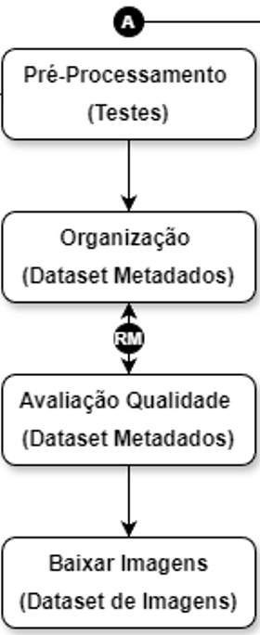
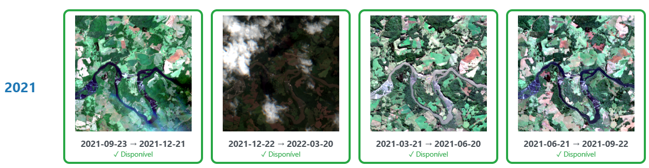
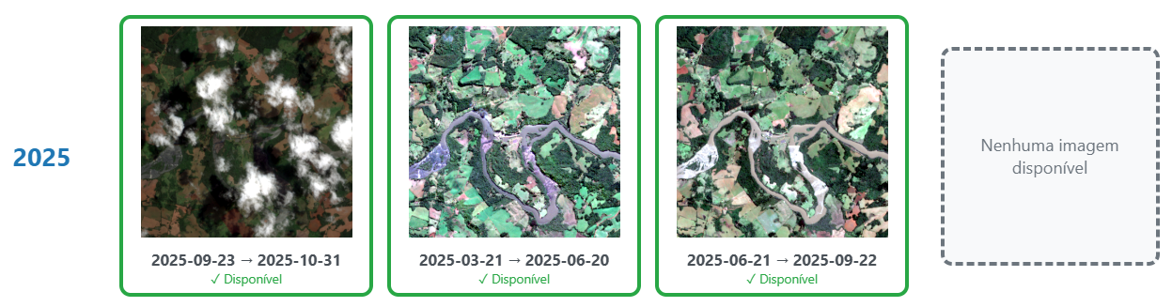
EXECUÇÃO | MATERIALIDADE | AMOSTRA
OUTONO
INVERNO
PRIMAVERA
VERÃO
👁️ Inspeção Visual: Garantir que as imagens não têm nuvens (<20%).
📅 Cobertura Temporal: integridade dos dados na série histórica).
10

Slide 11
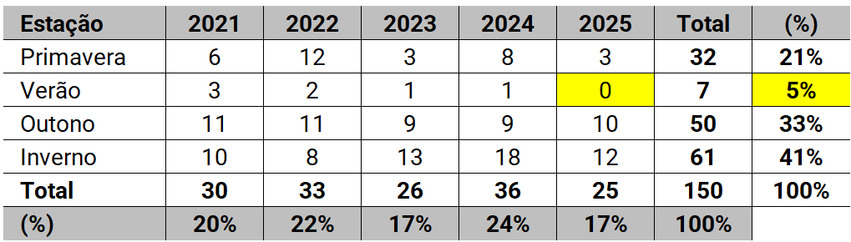
EXECUÇÃO | CURADORIA DE DADOS | DATASET AUDITÁVEL
🧹 Limpeza Automática: Remoção de imagens com nuvens acima de 20% (Saldo: 205 Cenas)
🗂️ Estruturação Tabular: Criação de um dataset auditável em Excel com metadados e datas.
📐 Cálculo de Índices: Geração automática de NDVI, NDWI e outros indicadores para cada imagem.
⚖️ Critério Imparcial: Seleção das 20 melhores imagens por estação, sem viés humano.
11

Slide 12
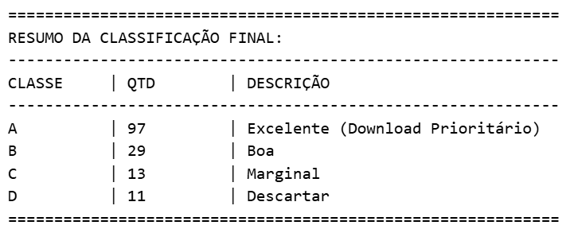
EXECUÇÃO | SCORE PONDERADO | A | B | C | D
📉 Detecção de Anomalias: Uso da Distância de Mahalanobis para identificar imagens com neblina ou sombras.
☁️ Score Ponderado: Algoritmo de decisão baseado em 70% Nuvens + 30% Neblina.
🎯 Classificação Automática: As imagens recebem notas (A, B, C, D) para definir prioridade de uso.
12

Slide 13
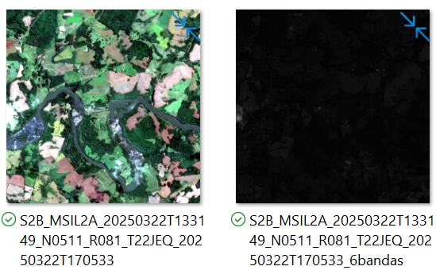
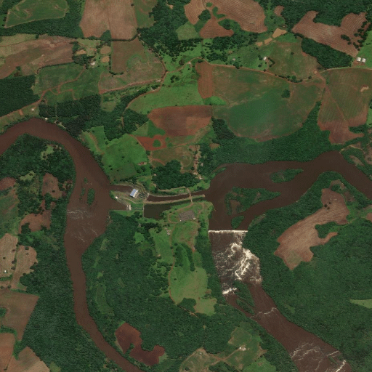
EXECUÇÃO | IMAGEM BRUTA | OTIMIZADA | IMAGEM GeoTIFF
📥 Download Seletivo: Economiza tempo e armazenamento.
🗂️ Organização Hierárquica: Pastas por Ano e Estação (Auditoria).
🖼️ Duplo Formato: GeoTIFF (6 bandas): Análise matemática.
PNG (Visual): Imagem Relatórios humanos.
13

Slide 14
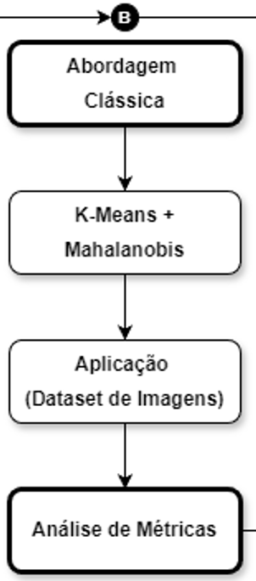
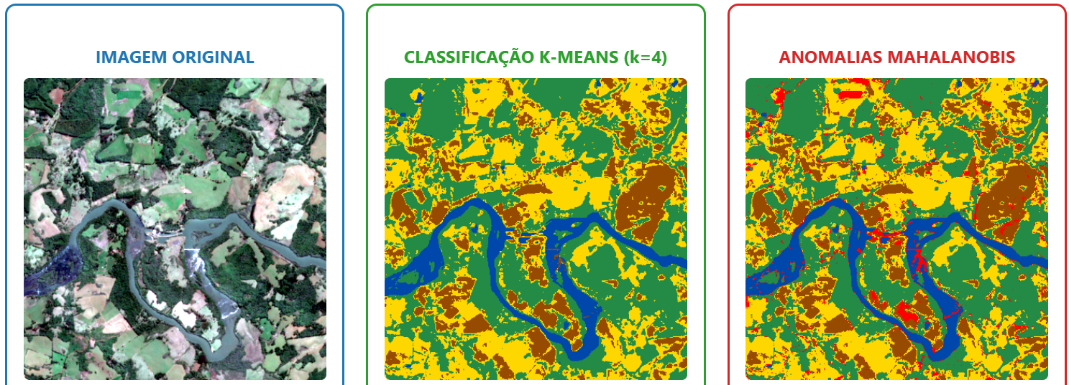
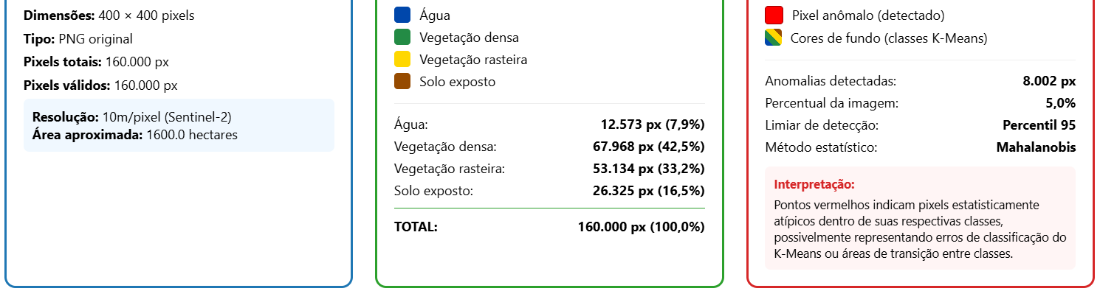
EXECUÇÃO | TESTE DE SEGMENTAÇÃO | DETECÇÃO DE ANOMALIAS
🎯 Aprendizado Não Supervisionado:
K-Means agrupa pixels semelhantes e cria um "gabarito estatístico".
14

Slide 15
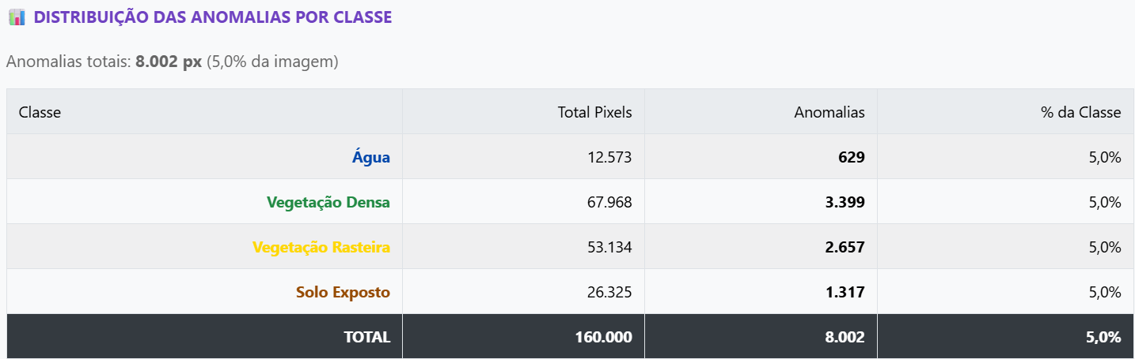
EXECUÇÃO | TESTE DE SEGMENTAÇÃO | DETECÇÃO DE ANOMALIAS
🖼️ Segmentação Semântica: identificou corretamente o rio (azul) e a mata (verde) sem treinamento prévio.
🚨 Anomalias (Mahalanobis): pixels "estranhos" (ex: bordas, reflexos) que fogem ao padrão estatístico.
📊 Precisão: ~5% da imagem foi considerada anômala/ruidosa.
✅ Gabarito: "professor" (Ground Truth) para treinar a Rede Neural YOLO.
15

Slide 16
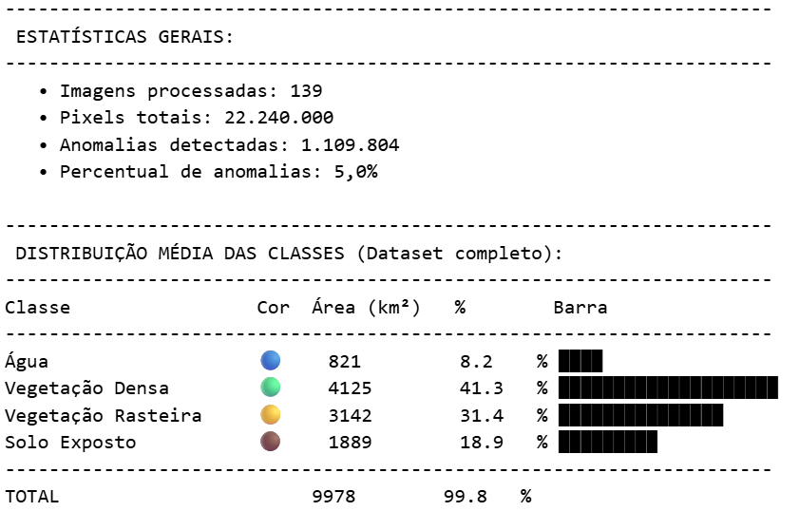
EXECUÇÃO | VARREDURA INTEGRAL | AUDITORIA MASSIVA
📊 Processamento em Lote: 139 datas distintas (2021-2025) com 22 milhões de pixels auditados individualmente.
16

Slide 17
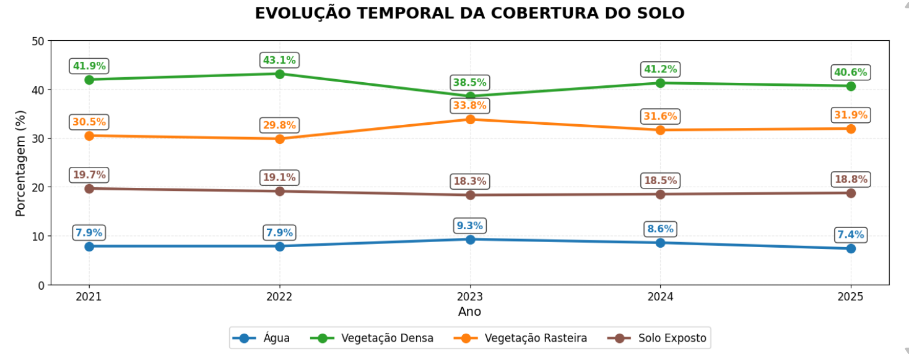
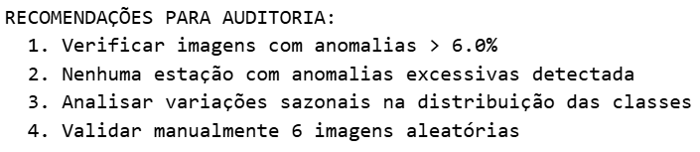
EXECUÇÃO | VALIDAÇÃO | CONTROLE DE QUALIDADE
17

Slide 18
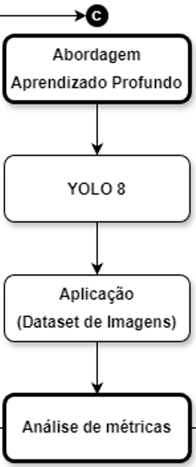
EXECUÇÃO | TRANSFER LEARNING | HIPERPARÂMETROS
🧠 Técnica: Transfer Learning a partir de pesos pré-treinados (yolov8n-seg.pt).
⚙️ Framework: Biblioteca Ultralytics (PyTorch) integrada ao pipeline de auditoria.
🔄 Ciclos de Treino (Épocas): 100 ciclos (Configurado para Forced Learning sem Early Stopping).
📏 Resolução de Entrada: 640×640 pixels.
📦 Batch Size: 4 (Otimizado para processamento local em CPU).
✂️ Divisão Amostral: 80% Treino (Aprendizado) / 20% Validação (Prova Real).
18

Slide 19
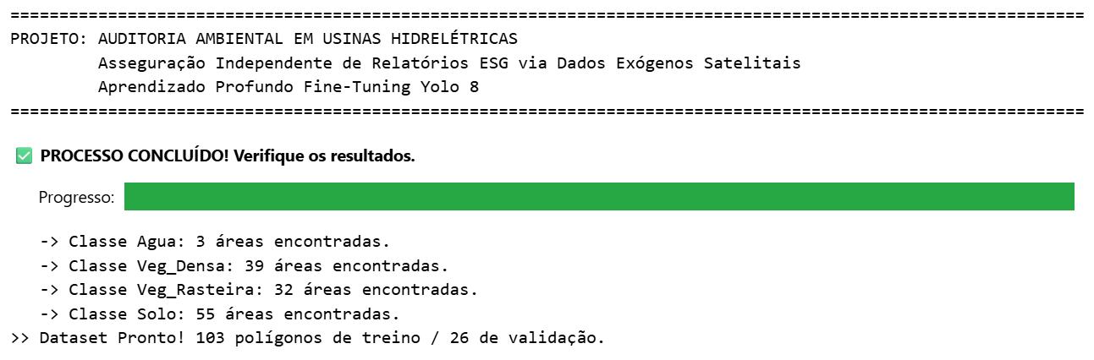
EXECUÇÃO | APRENDIZADO SUPERVISIONADO | MONITORAMENTO
🏷️ Anotação: Converte o gabarito estatístico (K-Means) em polígonos de treino, eliminando o trabalho manual humano.
📈 Transparência: Processo é auditável e não uma “caixa preta”
✂️ Ganhos: Resolve o problema de custo e tempo de auditoria.
19

Slide 20
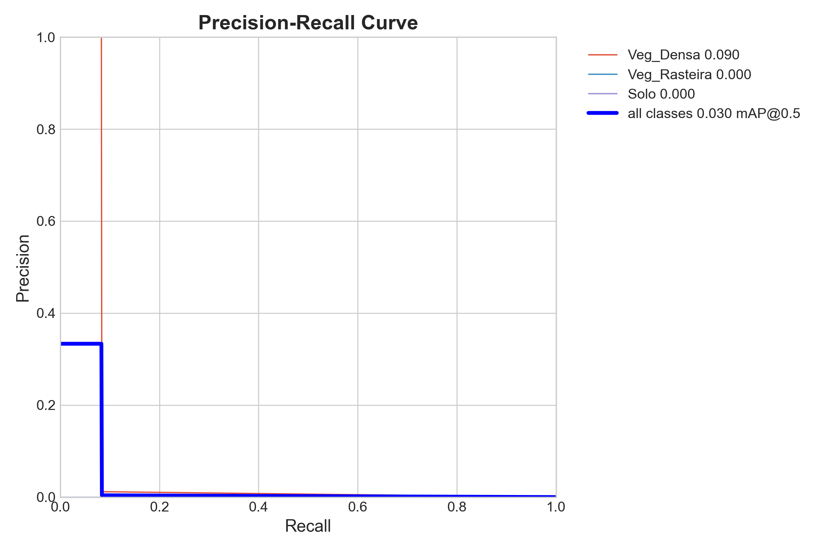
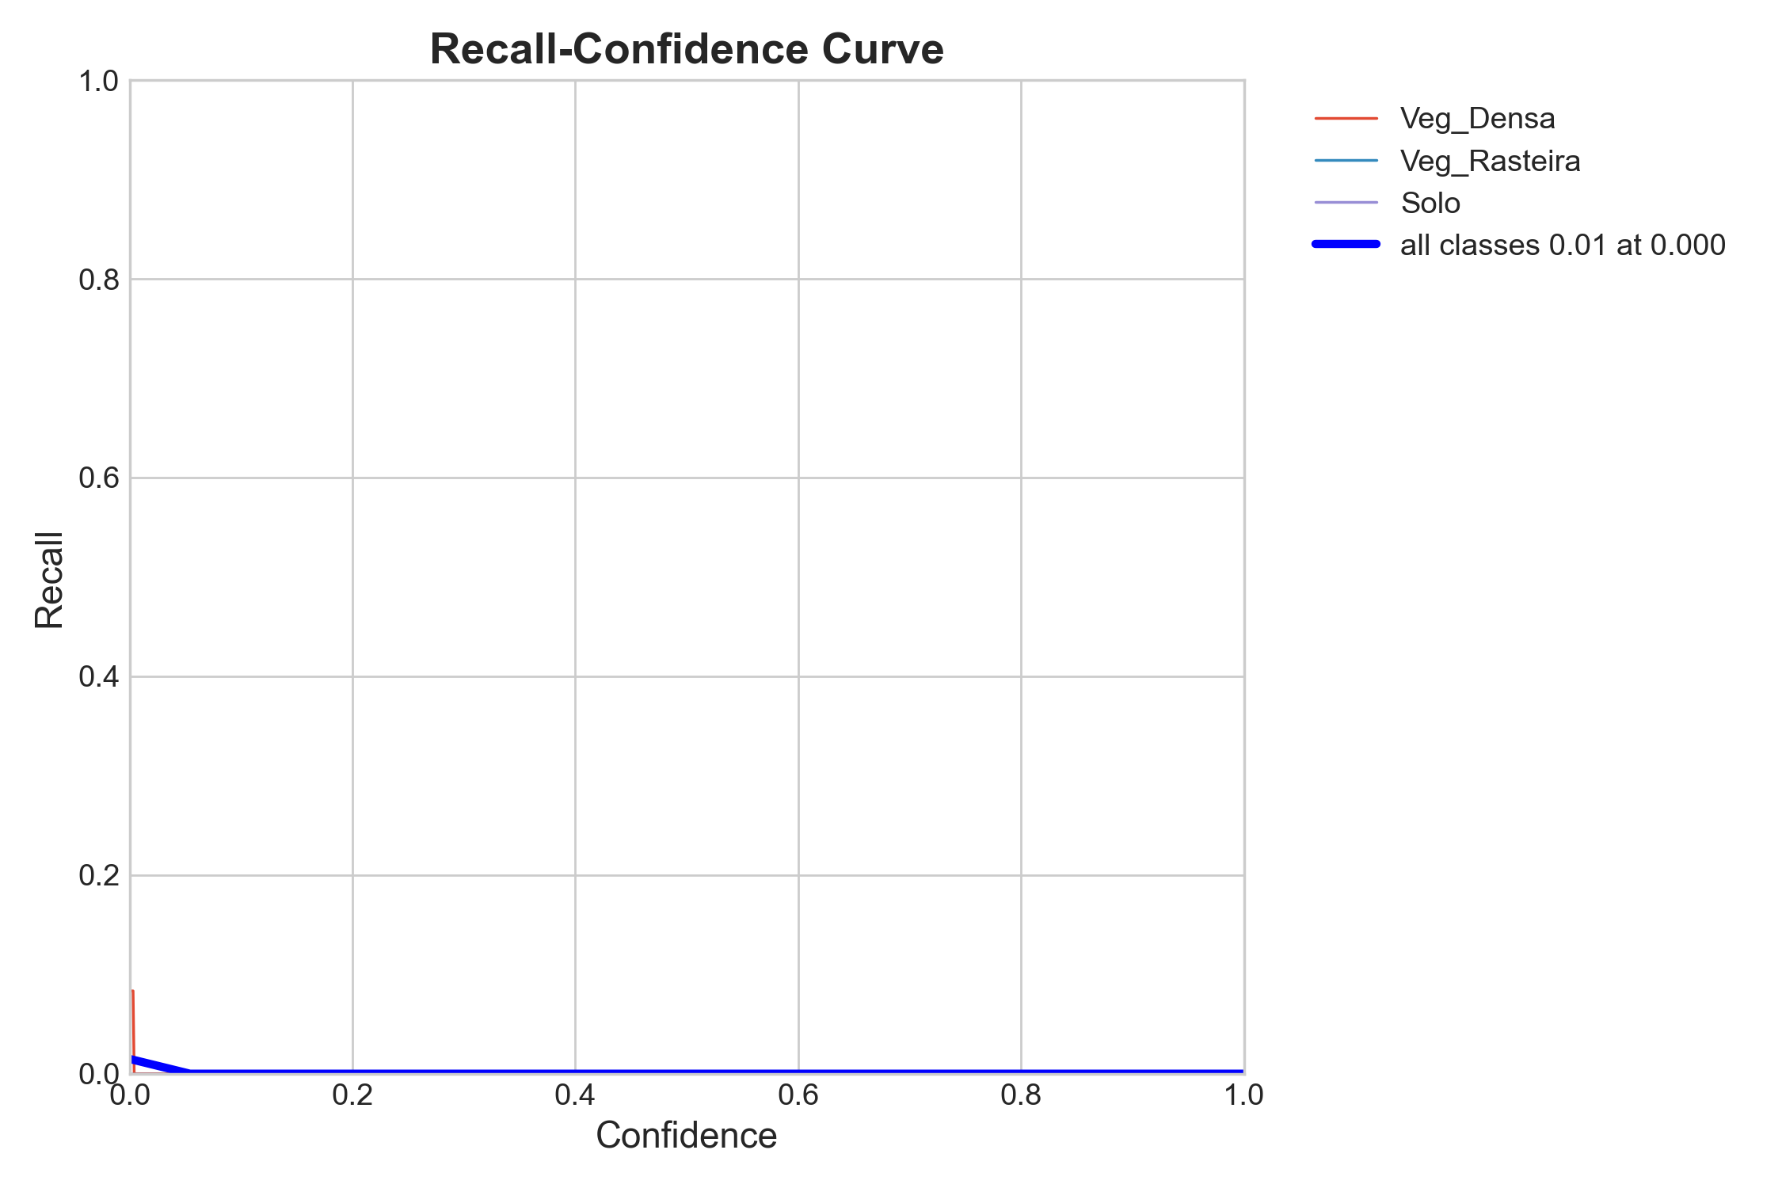
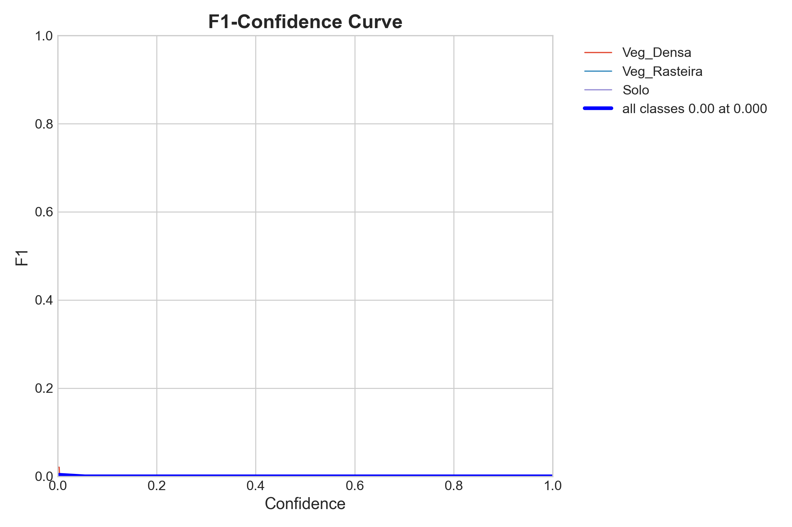
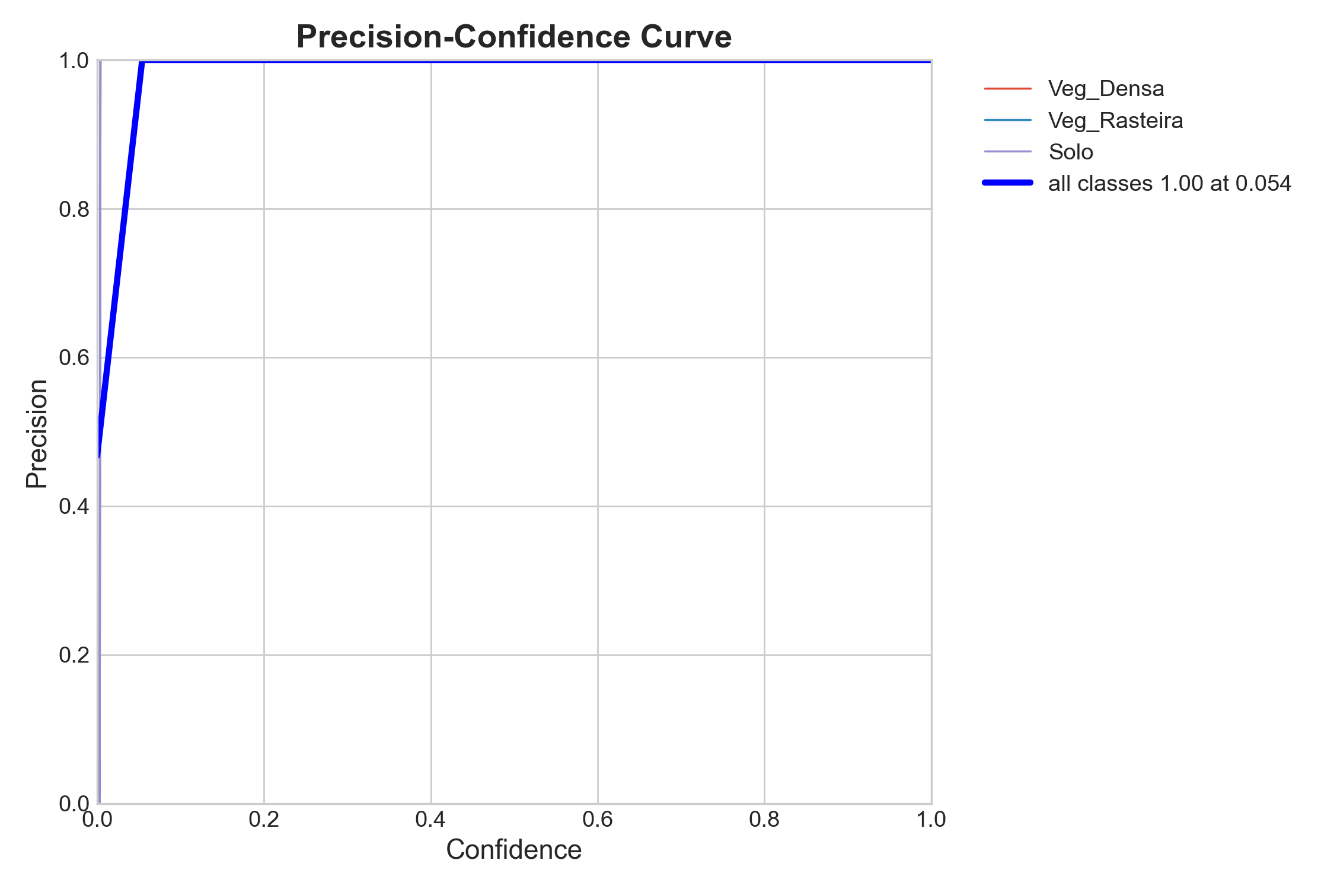
EXECUÇÃO | PRECISÃO & RECALL | CONFIABILIDADE DO MODELO
20

Slide 21
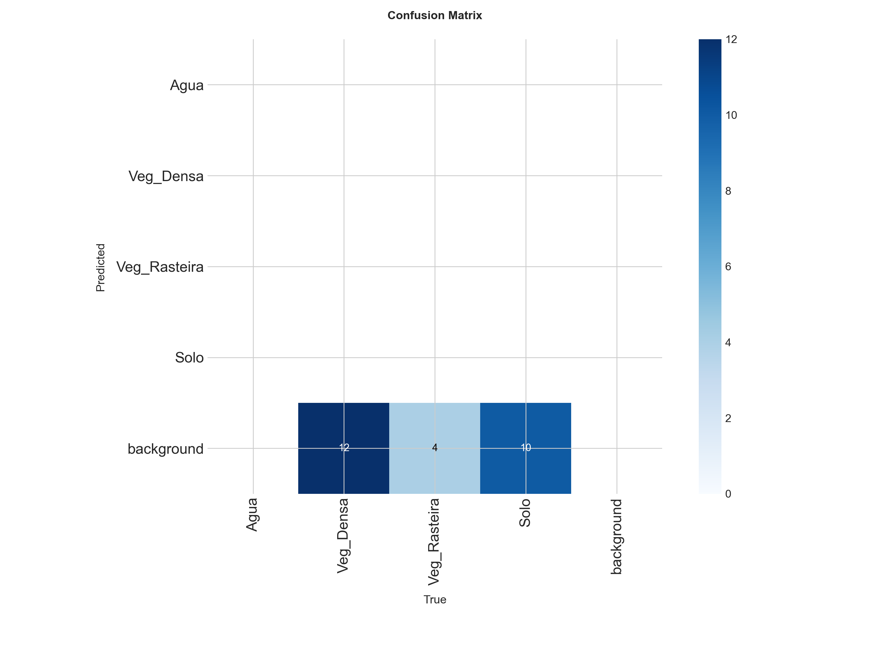
EXECUÇÃO | DIAGNÓSTICO DE CLASSES | ACURÁCIA POR CATEGORIAS
21

Slide 22
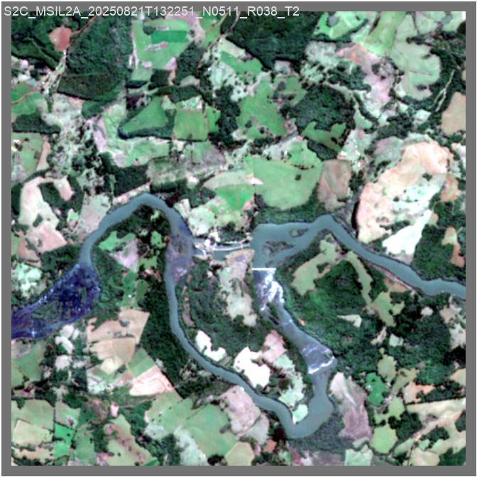
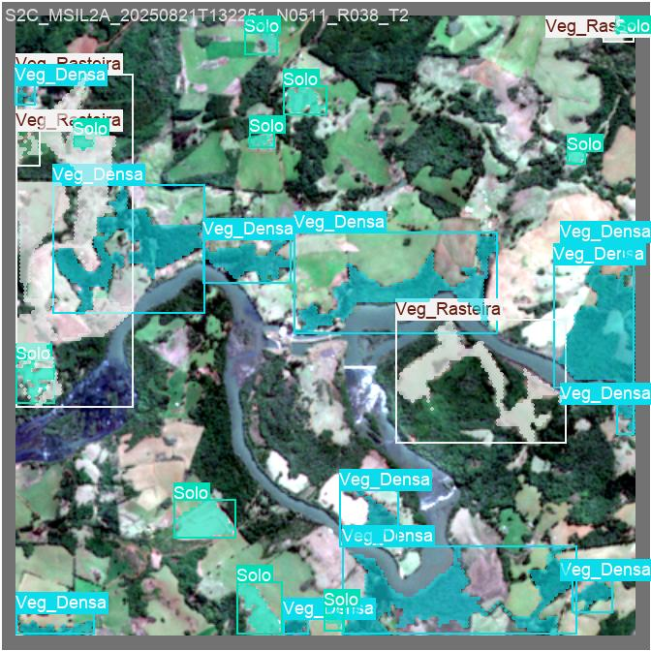
EXECUÇÃO | GABARITO | PREDIÇÃO
👁️ Teste Cego: Inferência sobre os 20% de dados de validação.
🎨 Máscaras: O preenchimento colorido delineia com exatidão as bordas irregulares do rio e da mata ciliar.
✅ Alta Fidelidade: A predição (Direita) apresenta consistência visual quase idêntica ao gabarito de controle (Esquerda).
22

Slide 23
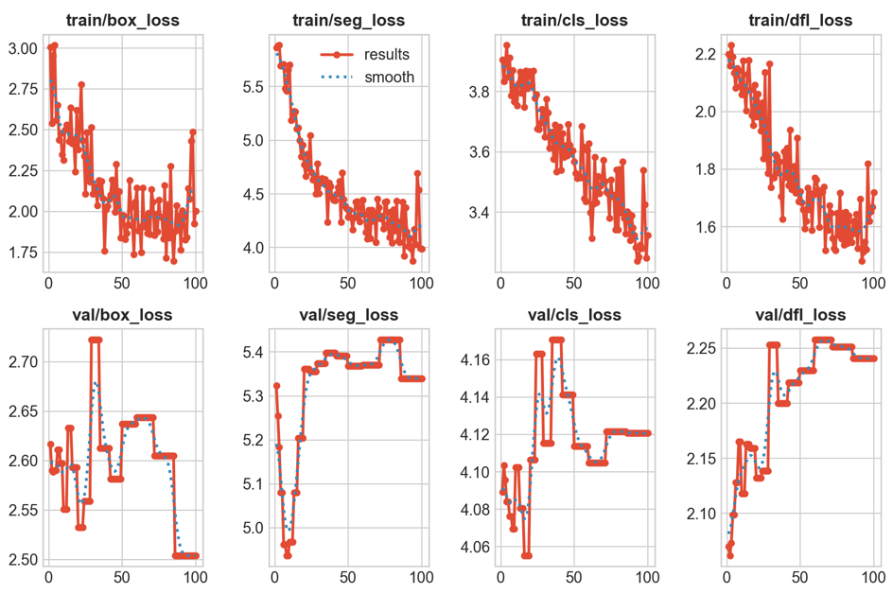
EXECUÇÃO | TREINAMENTO | APRENDIZADO
📉 identificando o ponto ótimo entre treino e generalização.
23

Slide 24
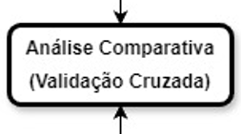
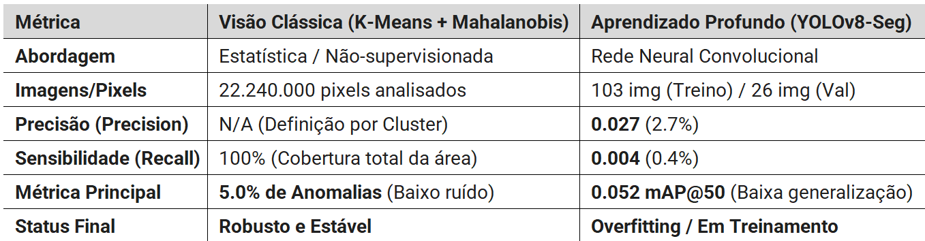
CONTROLE | COMPARAÇÃO | ROBUSTEZ
📊 Contraste de performance: A estabilidade estatística (Clássico) versus o desafio de generalização (YOLO).
🎯 Visão Clássica ("Professor"): Alta robustez estatística, consolidando-se como a base confiável do projeto.
📉 YOLOv8 ("Aluno"): Enfrentou overfitting ao aprender com dados sintéticos.
24

Slide 25
CONCLUSÃO | ABORDAGEM CLÁSSICA | APRENDIZAGEM PROFUNDA
🎯 K-Means (Não-Supervisionado):
Apresentou a melhor relação custo-benefício imediato.
Segmentou corretamente os corpos hídricos pela estatística dos pixels, sem necessidade de treinamento prévio ou anotação manual.
📉 YOLOv8-Seg (Supervisionado):
Demonstrou potencial de aprendizado, mas esbarrou no desafio de escassez de dados rotulados.
Evidenciou que, para superar a precisão dos métodos clássicos neste contexto, é necessário um dataset massivo e curadoria humana.
O experimento valida que, na ausência de grandes bases de dados, a estatística clássica atua como "âncora de verdade" para guiar a Inteligência Artificial.
25

Slide 26
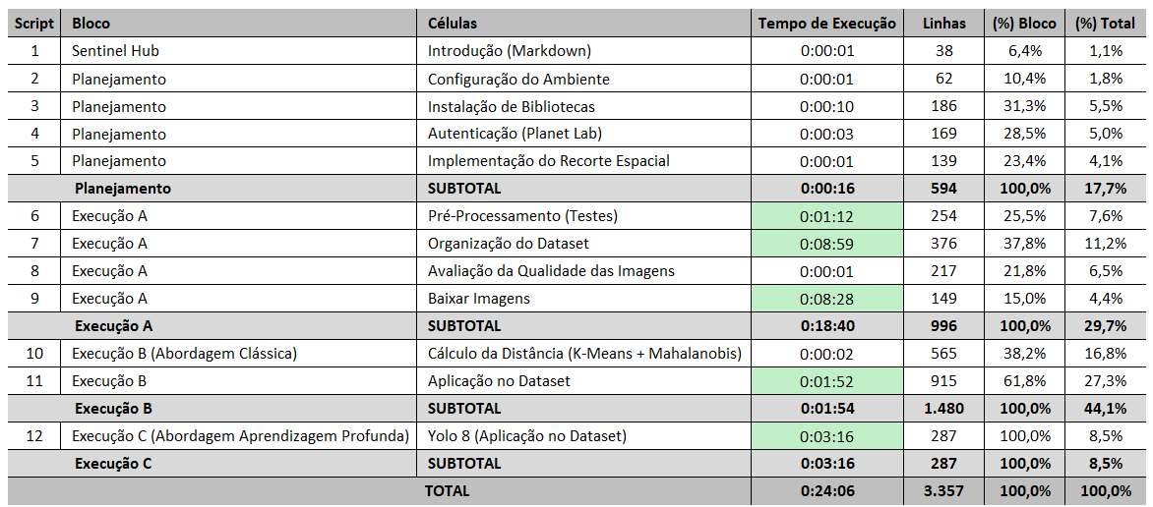
BÔNUS | BASTIDORES | AUTOMAÇÃO
⏱️ De semanas para minutos: 3.357 linhas de código que processam todo o fluxo em apenas 24 minutos.
24

Slide 27


AUDITORIA AMBIENTAL EM USINAS HIDRELÉTRICAS
Asseguração Independente de Relatórios ESG via Dados Exógenos (Imagens de Satélite)
https://github.com/renatogo-sc/Visao_computacional
https://www.youtube.com/@contador_renatogo

